Slide 1

Group 8
HANGMAN GAME

Slide 2


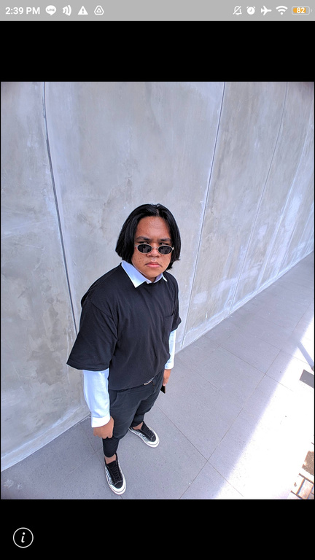

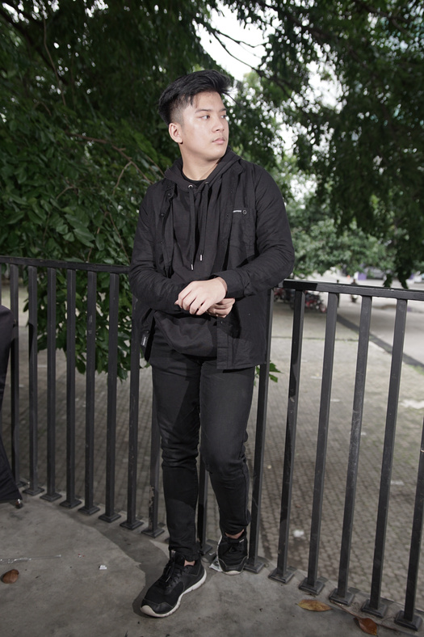
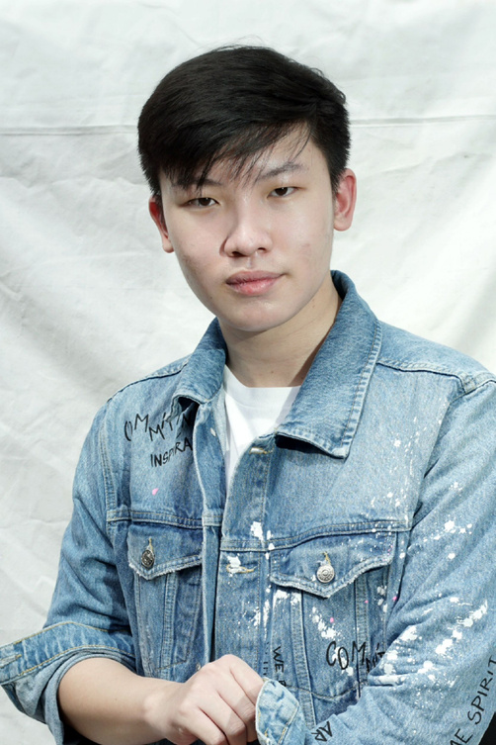

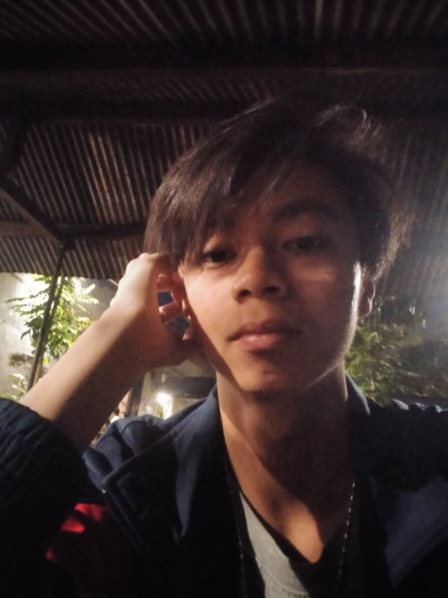
M
E
M
B
E
R
Mario Indra R
2501996556
Jovita Aurelia S
2501959743
Marcel Kurniawan
2501977090
Martin Candra W
2501962706
Gian Guido H
2502016090
Rafael Roger F
2501962826

Slide 3

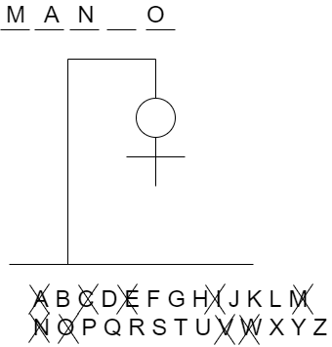
CONCEPT
-> Hangman merupakan permainan quiz puzzle, di mana satu pemain memikirkan sebuah kata dan pemain lain mencoba menebak kata itu.
-> Setiap huruf yang ditebak dengan benar, akan ditulis ulang di tempat munculnya dalam kata yang ditebak.
-> Setiap huruf yang ditebak namun salah, akan ditulis menjadi referensi dan garis akan digambar untuk melengkapi gambar Hangman.
-> Permainan berakhir ketika kata berhasil ditebak atau Hangman selesai digambar.
-> Hangman dapat dengan mudah diadaptasi tingkat kesulitannya dalam berbagai kategori, mulai dari makanan hingga kedokteran.

Slide 4



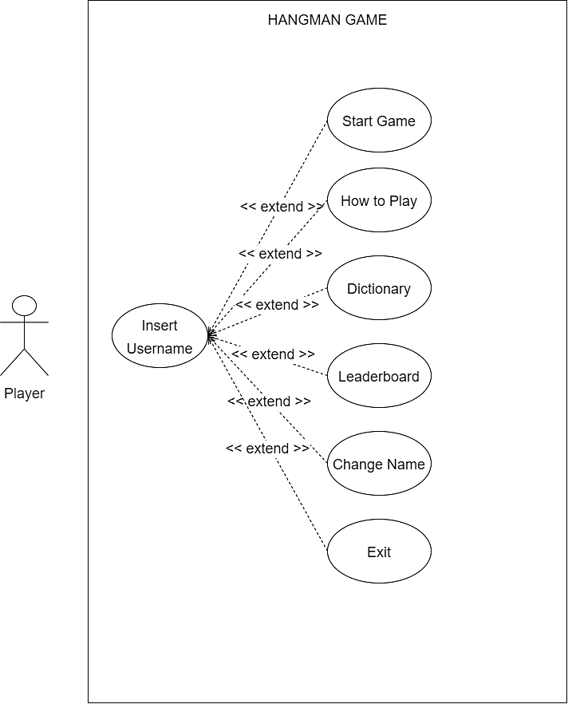
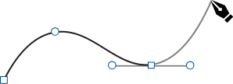
USE CASE
player

Slide 5
DEMO

